Slide 1

Ngôi trường mới
Dưới mái trường mới, sao tiếng trống rung động kéo dài !Tiếng cô giáo trang nghiêm mà ấm áp. Tiếng đọc bài của em cũng vang vang đến lạ! Em nhìn ai cũng thấy thân thương. Cả đến chiếc thước kẻ, chiếc bút chì sao cũng đáng yêu đến thế !
rung
nghiêm

Slide 2


Luyện viết chữ khó

Slide 3
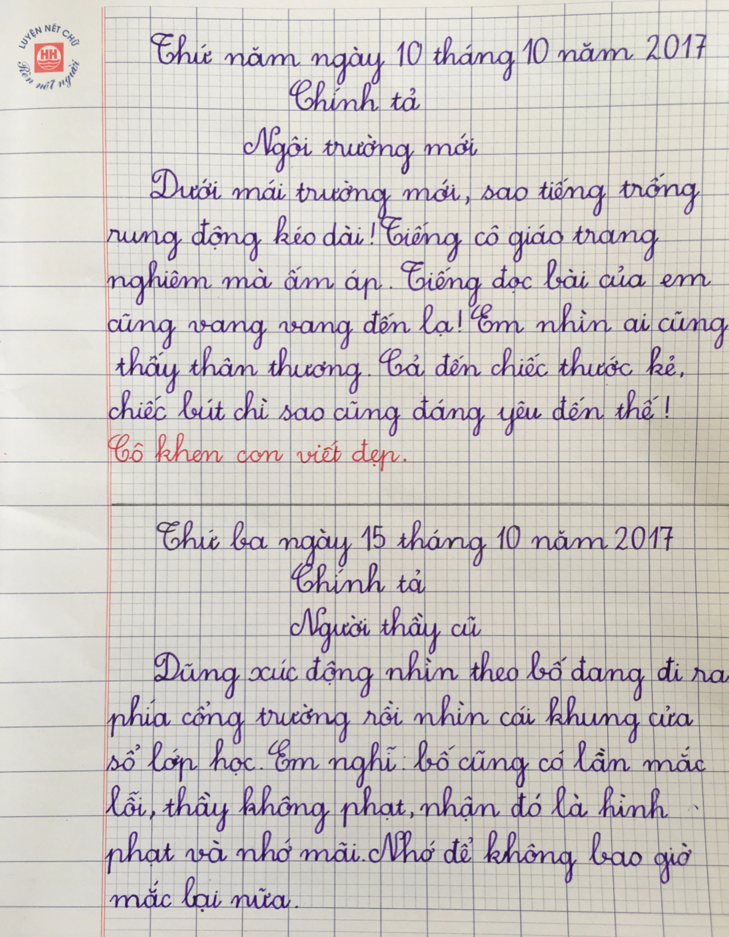

Slide 4
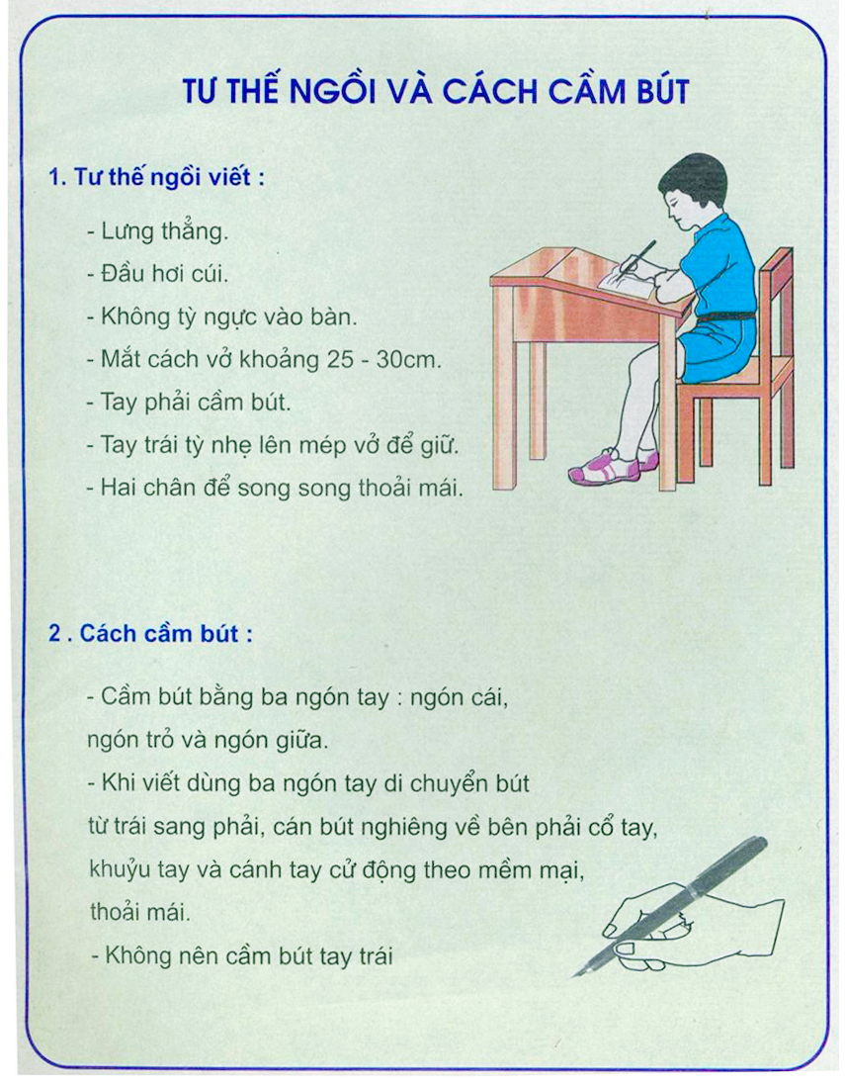

Slide 5
Ngôi trường mới
Dưới mái trường mới, sao tiếng trống rung động kéo dài !Tiếng cô giáo trang nghiêm mà ấm áp. Tiếng đọc bài của em cũng vang vang đến lạ! Em nhìn ai cũng thấy thân thương. Cả đến chiếc thước kẻ, chiếc bút chì sao cũng đáng yêu đến thế !

Slide 6

Hướng dẫn làm bài tập
Bài 2: Thi tìm nhanh các tiếng có vần ai hoặc ay:
M: cái tai, chân tay.
tai
tay

Slide 7


TRÒ CHƠI
NGƯỜI CHIẾN THẮNG

Slide 8
Cách chơi
Các con dùng phấn viết vào bảng một tiếng có vần ai hoặc vần ay. Sau thời gian 10 giây bạn nào không viết được tiếng theo yêu cầu sẽ bị loại khỏi trò chơi và bị thu bảng lại. Trò chơi sẽ tiếp tục như vậy cho đến hết. Bạn dành chiến thắng trong trò chơi này là người viết được nhiều tiếng đúng theo yêu cầu.

Slide 9

4
10
9
8
7
2
1
6
3
0
5
Bắt đầu

Slide 10
4
10
9
8
7
2
1
6
3
0
5
Bắt đầu

Slide 11
4
10
9
8
7
2
1
6
3
0
5
Bắt đầu

Slide 12
4
10
9
8
7
2
1
6
3
0
5
Bắt đầu

Slide 13
4
10
9
8
7
2
1
6
3
0
5
Bắt đầu

Slide 14
4
10
9
8
7
2
1
6
3
0
5
Bắt đầu

Slide 15
4
10
9
8
7
2
1
6
3
0
5
Bắt đầu

Slide 16
4
10
9
8
7
2
1
6
3
0
5
Bắt đầu

Slide 17
4
10
9
8
7
2
1
6
3
0
5
Bắt đầu

Slide 18
4
10
9
8
7
2
1
6
3
0
5
Bắt đầu

Slide 19
4
10
9
8
7
2
1
6
3
0
5
Bắt đầu

Slide 20

Chúc mừng! Bạn đã chiến thắng!

Slide 21
Hướng dẫn làm bài tập
Bài 3: Thi tìm nhanh các tiếng :
Bắt đầu bằng s hoặc x.
Có thanh ngã hoặc thanh hỏi.

Slide 22


XIN CHÂN THÀNH CẢM ƠN CÁC CÔ GIÁO
KÍNH CHÚC CÁC CÔ
MẠNH KHỎE, HẠNH PHÚC

Slide 23

01
04
06
07
08
09
10
14
15
13
12
05
02
11
00
03

Slide 24
RUNG CHUÔNG VÀNG
01
04
06
07
08
09
10
14
15
13
12
05
02
11
00
03
Bắt đầu

Slide 25
01
04
06
07
08
09
10
14
15
13
12
05
02
11
00
03

